Slide 1
復習会 解答

Slide 2
出力,四則演算
問題文
10を3で割った値,10を3で割ったあまりを出力してください
出力は小数点切り捨てで大丈夫です

Slide 3
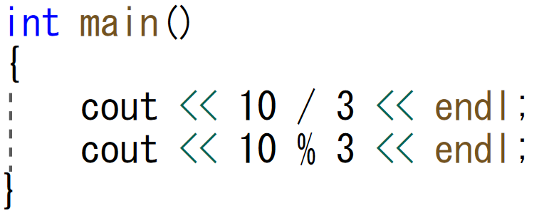
出力,四則演算

Slide 4
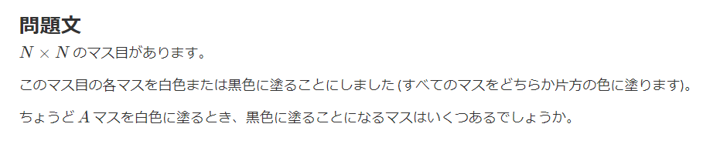
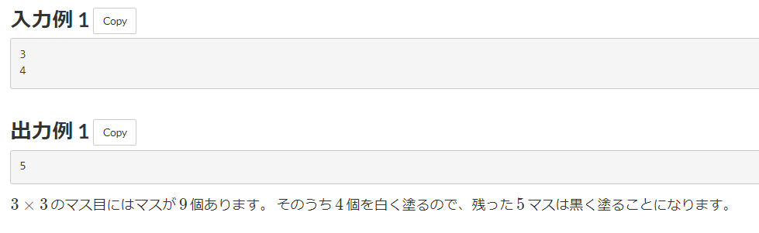
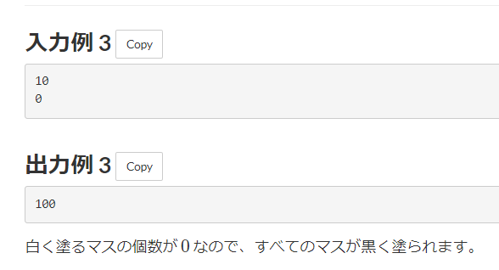
入力、変数、型

Slide 5
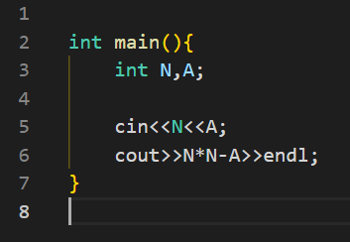
入力、変数、型
解答

Slide 6
if文、比較演算子
問題文
高橋君の財布の中には100円硬貨が1枚以上入っており、それ以外に
は何も入っていません。
高橋君の財布の中の合計金額がX円である可能性はありますか？
合計金額がX円である場合はYes、そうでない場合はNoと出力して
ください
入力例
40
出力
No
入力例
0
出力
No
入力例
500
出力
Yes
Atcoderのこの問題のリンク

Slide 7
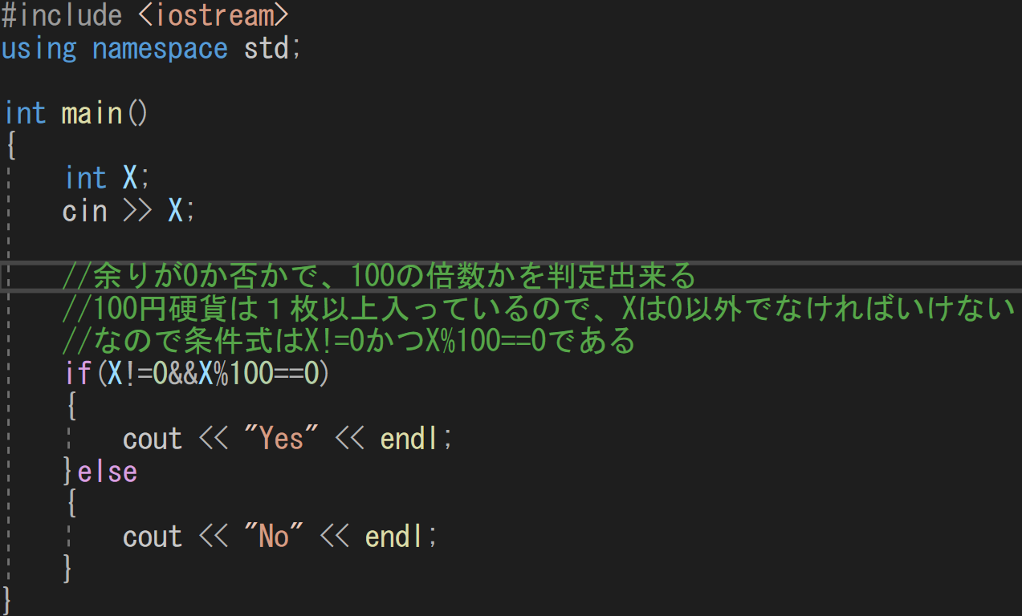
if文、比較演算子
解答

Slide 8
If文,比較演算子
難しい問題
四桁の整数が入力されます
1234や4567,1357のように
位ごとに等しい間隔の整数であるかを判定してください
入力
1234
出力
Yes
入力
5654
出力
No
入力
1357
出力
Yes
入力
0000
出力
Yes

Slide 9
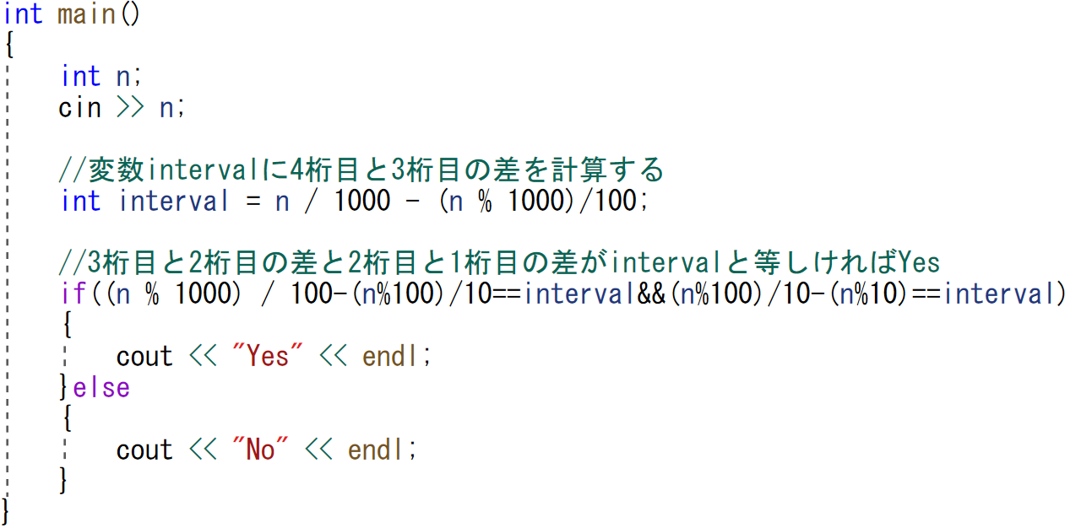
If文,比較演算子

Slide 10
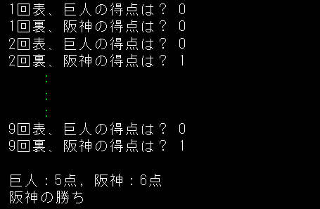
while文、for文
問題1
巨人、阪神戦で毎回得点を入力する(1～9回)
入力が終わったらそれぞれの得点と勝敗を出力する
試合は巨人の先行から始まる

Slide 11
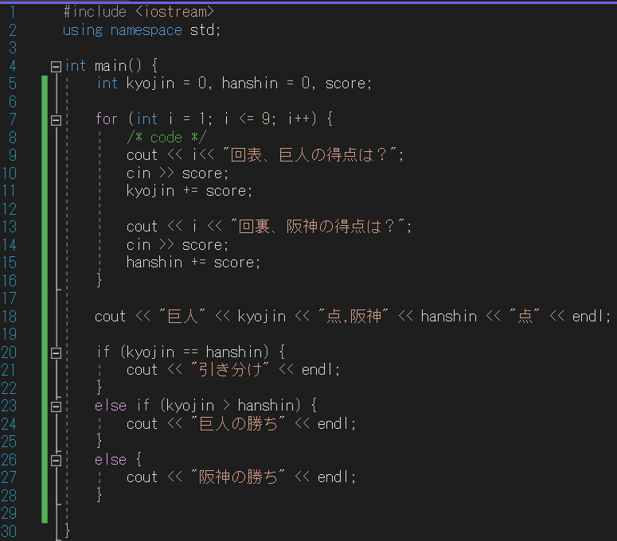
while文、for文
解答1

Slide 12
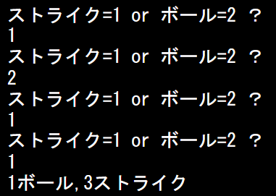
while文・for文
問題2
１球ごとにストライクかボールかを入力する。
３ストライクまたは４ボールになったら入力を止め、ストライクとボールのカウントを表示する。
ストライクの場合は 1、ボールの場合は 2 を入力する。

Slide 13
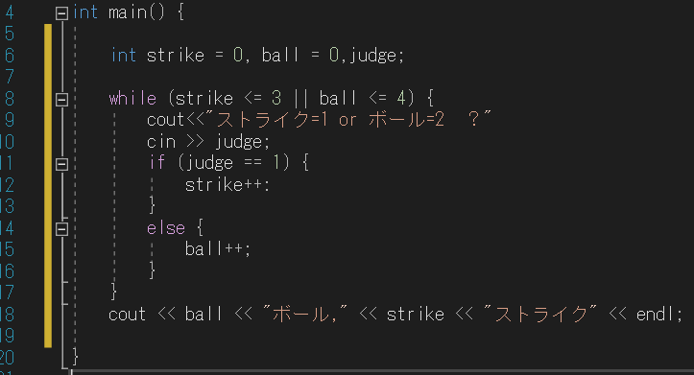
while文・for文
解答2

Slide 14
while文・for文
問題3
整数を10回入力したとき、最大値、最小値を求めよ

Slide 15
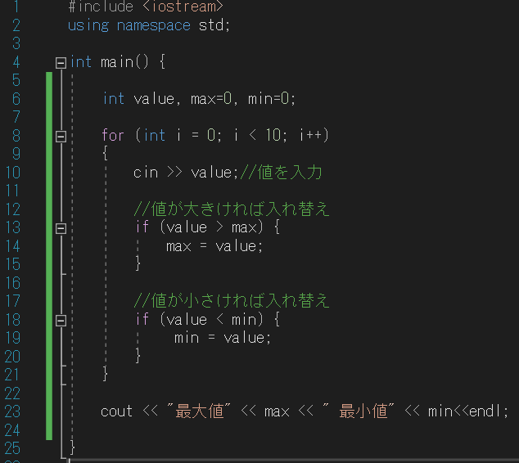
while文・for文
解答3

Slide 16
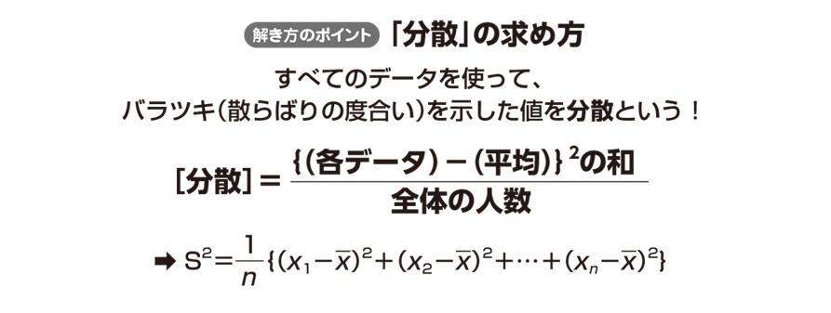
配列,多次元配列
・N個の整数を与えられます
N個の整数の値の分散を求めてください

Slide 17
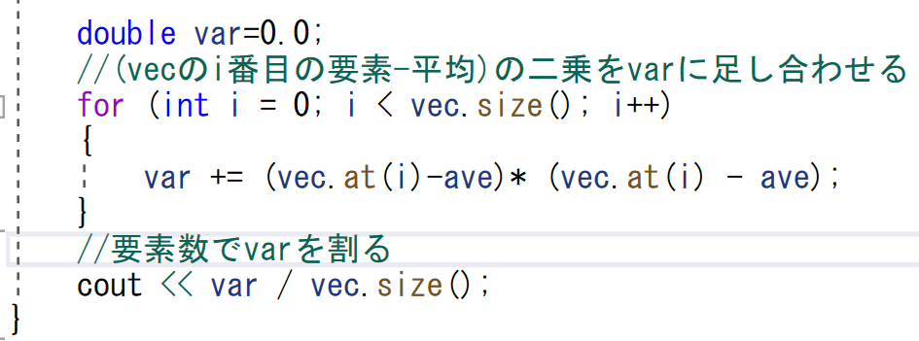
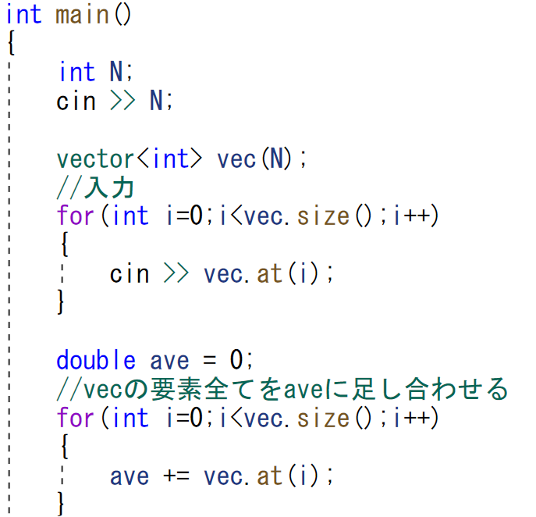
配列,多次元配列

Slide 18
配列,多次元配列
難しい
X 段重ねの鏡餅 (X≥1) とは、X 枚の円形の餅を縦に積み重ねたものであって、どの餅もその真下の餅より直径が小さい（一番下の餅を除く）もののことです。例えば、直径 10、8、6 センチメートルの餅をこの順に下から積み重ねると 3 段重ねの鏡餅になり、餅を一枚だけ置くと 1 段重ねの鏡餅になります。
ダックスフンドのルンルンは N 枚の円形の餅を持っていて、そのうち i 枚目の餅の直径は diセンチメートルです。これらの餅のうち一部または全部を使って鏡餅を作るとき、最大で何段重ねの鏡餅を作ることができるでしょうか。
こっちの方がわかりやすい

Slide 19
配列,多次元配列
もちのサイズがすべて異なる状況を作れば,もちの数=餅の段数になる
なので,もちのサイズが同じものに-9999を代入し、-9999が代入されているものを無視すればいい
餅のサイズ
2
4
5
6
6
7
8
8
餅のサイズ
2
4
5
6
-9999
7
8
-9999
あとは値が-9999以外の値の数を数えれば鏡餅の段数がわかる
配列の要素を削除する方法の方が楽だが、
なぜか解説してなかった
かぶっているものに
-9999を代入

Slide 20
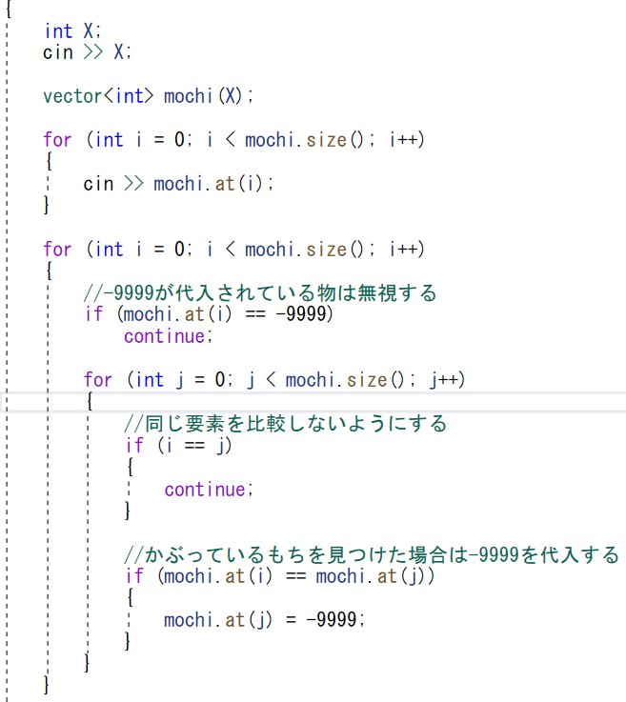
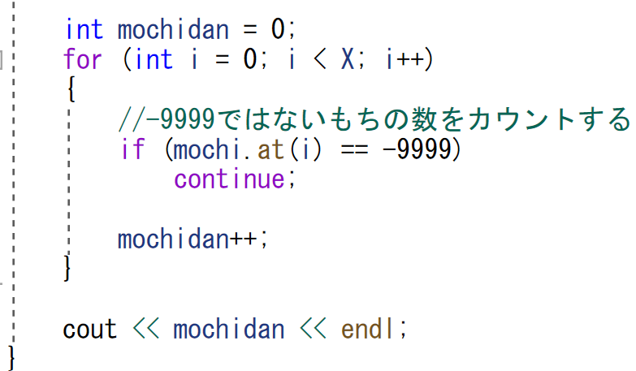
配列,多次元配列

